Slide 1
Универсальные учебные действия. ГБОУ Школа №1161 Структурное подразделение №6
НОД
Образовательная деятельность в ходе режимных моментов
Базовый вид деятельности
Физическая культура
Познавательное развитие
Развитие речи
Рисование
Лепка
Аппликация Музыка
Утренняя гимнастика
Гигиенические процедуры
Ситуативные беседы при проведении режимных моментов
Чтение художественной литературы
Прогулки

Slide 2
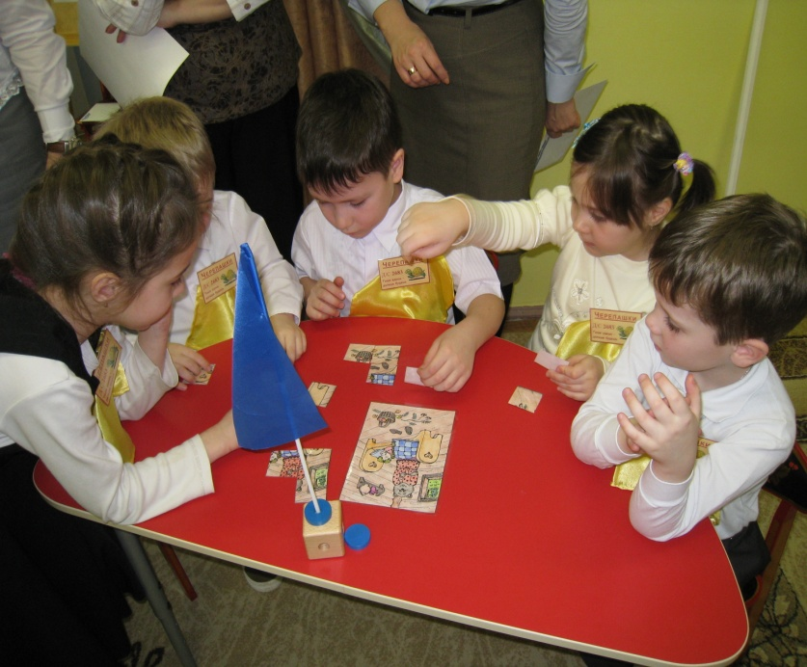
Универсальные учебные действия – способность ребенка к саморазвитию путем усвоения знаний через практическую деятельность, через «умение учиться». Способы формирования УУД в ДОУ:
1. Опираться на ведущий вид деятельности дошкольников – игру, использовать игры с правилами, игровые ситуации;

Slide 3
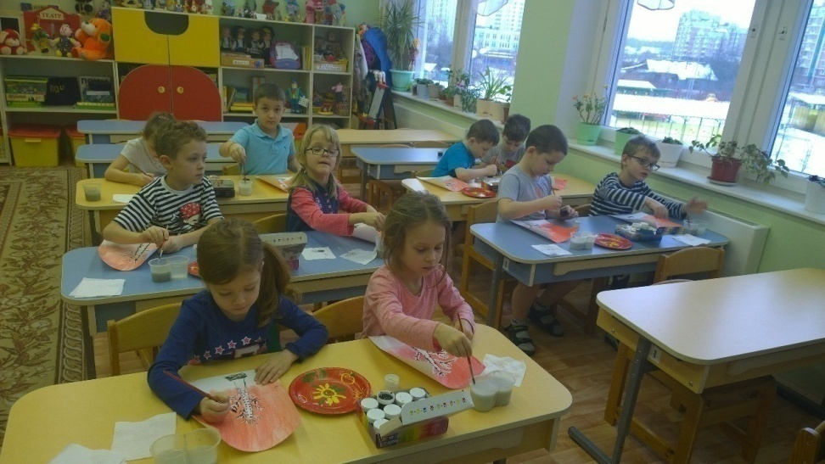
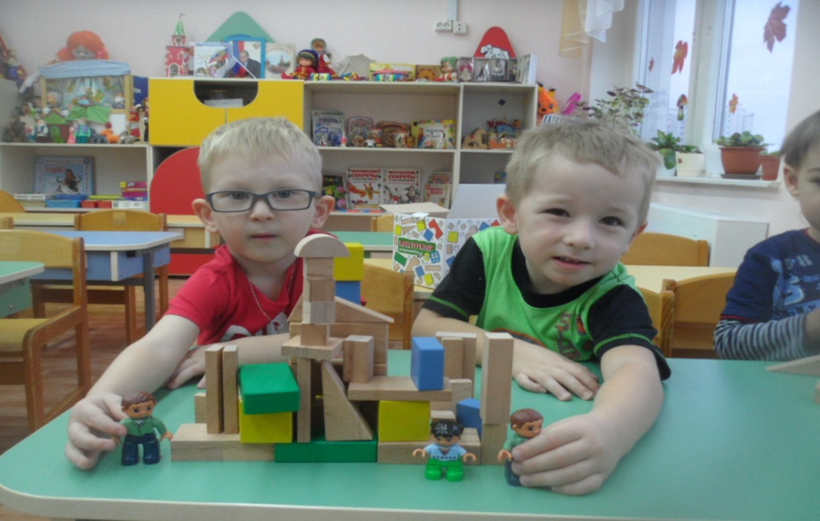
2. Включать дошкольников в активные виды деятельности: конструирование, рисование, моделирование, экспериментирование, исследование, и др.;

Slide 4
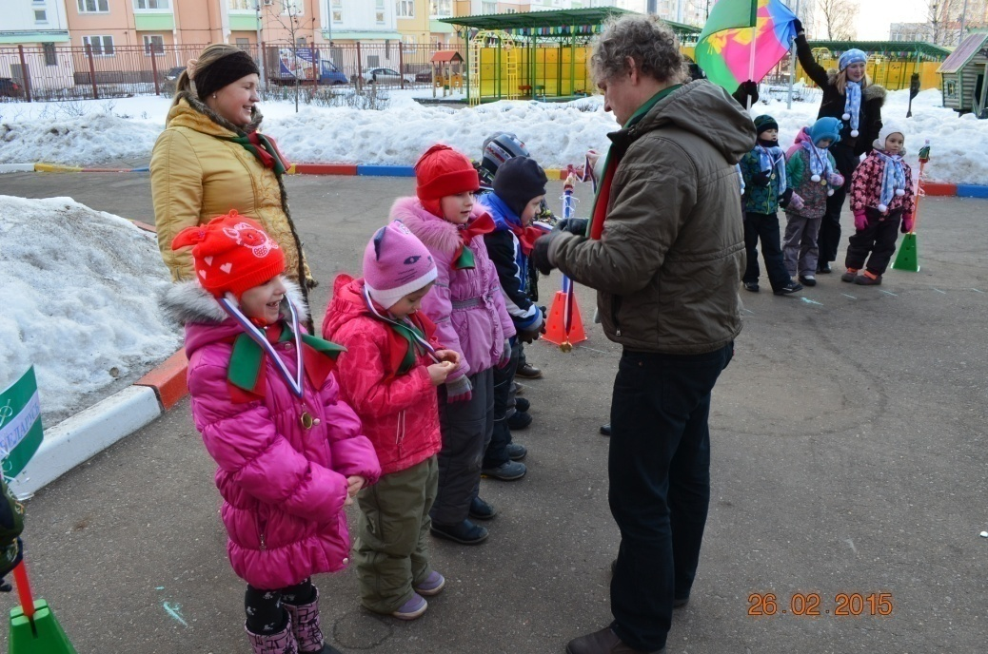
3. Максимально использовать метод поощрения: поощрять детей за активность, познавательную инициативу, интерес, стимулировать любознательность детей, любые усилия, направленные на решение задачи.
4.Тренировать мыслительные операции – классификацию, анализ, синтез, сравнение, обобщение и др.;

Slide 5
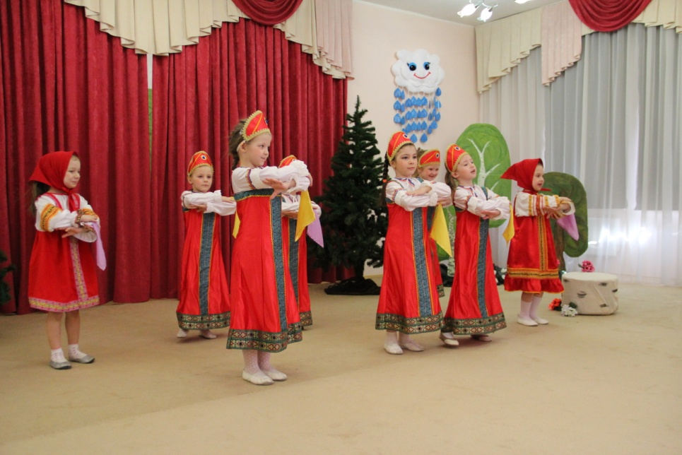
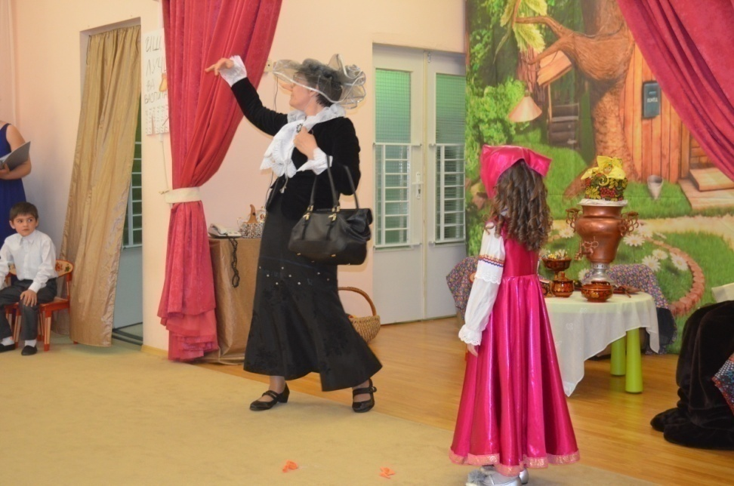
5. Развивать коммуникативные способности детей, вербальную и невербальную речь, творческие способности.

Slide 6
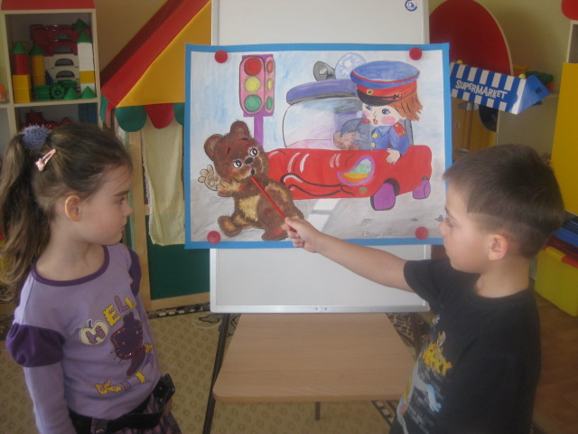
Предметно – развивающая среда позволяет успешно формировать УУД:
личностные УУД (это оборудованный спортивный уголок в соответствии с требованиями,, зона для сюжетно-ролевых игр, дидактические игры и др.)
регулятивные УУД (в группах имеются уголки социально-эмоционального развития; кабинет педагога-психолога);
познавательные УУД (кабинет учителя – логопеда;, мини-музей; имеется площадка для изучения правил дорожного движения , уголок экспериментирования и др.);
коммуникативные универсальные действия (музыкальный зал; музыкальный уголок, уголок театрализованной деятельности, с различными видами театров, театральная студия «Сказка» и др).

Slide 7
Спасибо за внимание!!!

